Slide 1
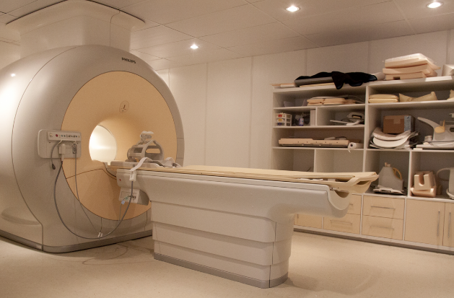
RESSONÂNCIA MAGNÉTICA
Cleide Cornelsen

Slide 2
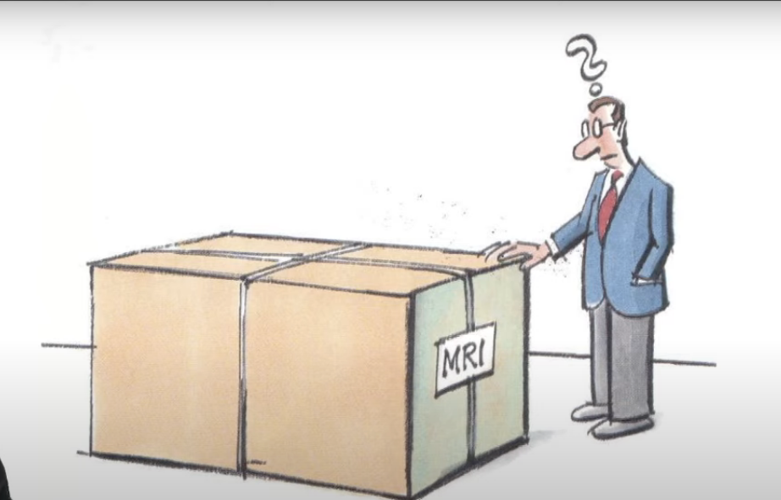

Slide 3
RESSONÂNCIA MAGNÉTICA
A Ressonância Magnética (RM) é hoje um método de diagnóstico por imagem, estabelecido na prática clínica, e em crescente desenvolvimento. Dada a ALTA capacidade de diferenciar tecidos e coletar informações bioquímicas, o espectro de aplicações se estende a todas as partes do corpo humano e explora aspectos anatômicos e funcionais.

Slide 4



Slide 5
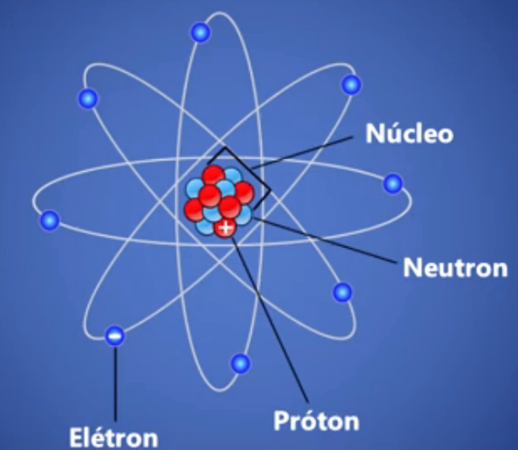
PRINCÍPIOS FÍSICOS BÁSICOS

Slide 6
MOVIMENTOS
1- Elétrons girando sobre o seu próprio eixo
2 – Elétrons em órbita em torno do núcleo
3 – O próprio núcleo girando em torno do seu eixo
Os princípios da IRM tem por base o movimento giratório de núcleos específicos presentes em tecidos biológicos.
NÚCLEOS ATIVOS EM RM.

Slide 7
NÚCLEOS ATIVOS EM RM
(MASSA ATÔMICA ÍMPAR)
HIDROGÊNIO - 1
CARBONO – 13
NITROGÊNIO – 15
OXIGÊNIO – 17
FLÚOR- 19
SÓDIO- 23
FÓSFORO- 31

Slide 8
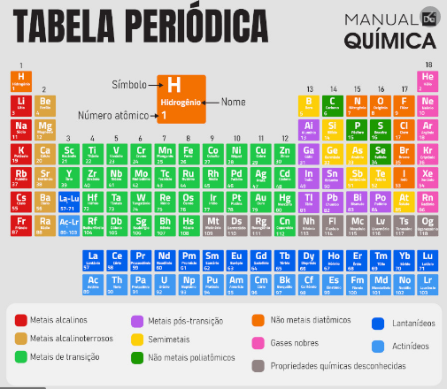

Slide 9
NÚCLEOS ATIVOS EM RM
(MASSA ATÔMICA ÍMPAR)
Os núcleos ativos em RM se caracterizam por sua tendência a alinhar seu eixo de rotação a um campo magnético aplicado. Devido as leis de indução eletromagnética, núcleos que tem uma carga efetiva e estão em rotação adquirem um momento magnético e são capazes de alinhar-se a um campo magnético externo. O processo dessa interação é o momento angular ou rotação spin.

Slide 10
HIDROGÊNIO
O HIDROGÊNIO é um átomo constituído por uma carga positiva em seu núcleo (próton +) e uma carga negativa em sua eletrosfera (elétron e-).
Apresenta movimento de rotação em torno do próprio eixo (spin nuclear). O movimento de spin nuclear, quando sofre ação do campo magnético externo, altera as suas características passando a descrever um movimento de rotação, conhecido por precessão.

Slide 11
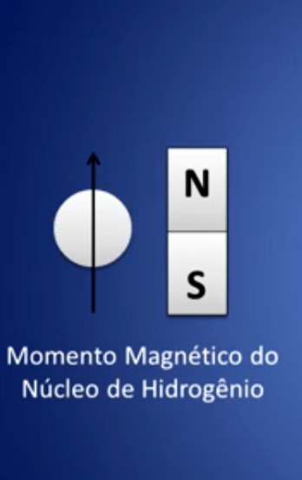
NÚCLEO DO HIDROGÊNIO-CARACTERÍSTICAS
Leis do eletromagnetismo afirmam que um campo magnético é criado quando uma partícula carregada se move.
Contem apenas um próton (+) que efetua uma rotação.
O magneto de cada núcleo de hidrogênio tem efetivamente um polo norte e um polo sul de potência igual O eixo norte/sul de cada núcleo é representado por um momento magnético.
O momento magnético de cada núcleo tem propriedades de um vetor, ou seja tem tamanho e direção e é denotado por uma seta.
A direção do vetor campo magnético induzido a sua volta e age como um pequeno magneto.
Próton solitário-momento magnético relativamente grande.

Slide 12
NÚCLEO DO HIDROGÊNIO- CARACTERÍSTICAS (resumindo)
Magneto-polo norte e um polo sul de potência igual;
O eixo norte/sul de cada núcleo é representado por um momento magnético;
Momento magnético-vetor (tamanho e direção denotado por uma seta);
A direção do vetor significa a direção do momento magnético e o comprimento o tamanho deste.

Slide 13
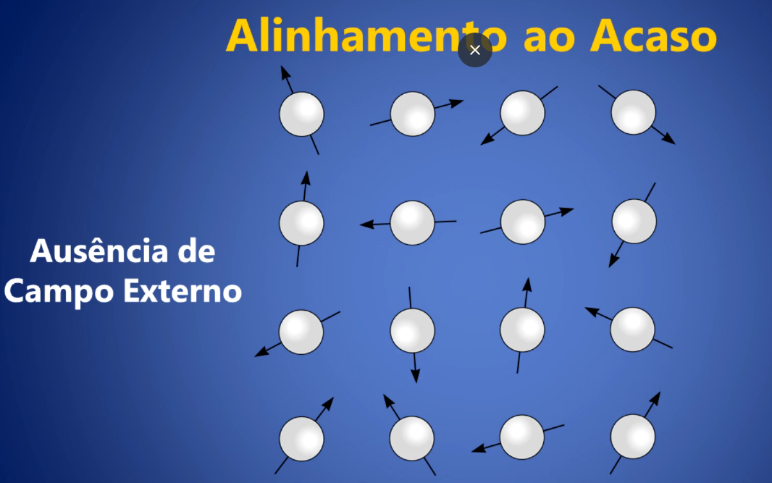

Slide 14
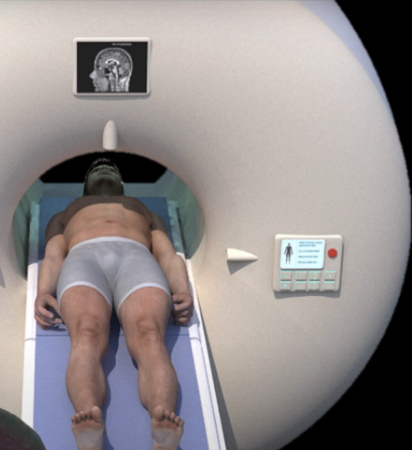

Slide 15
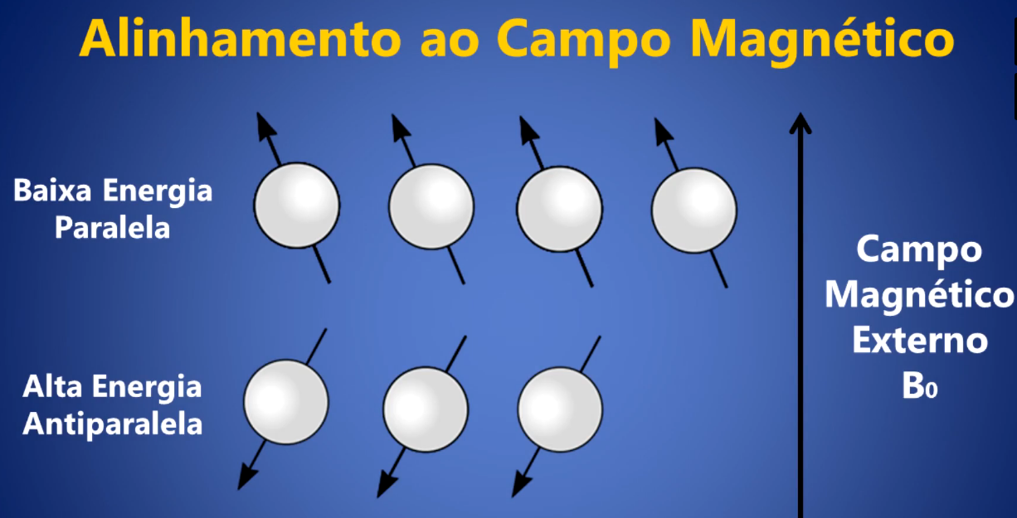

Slide 16
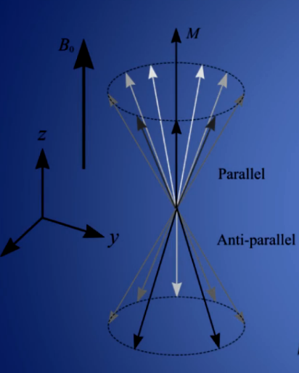
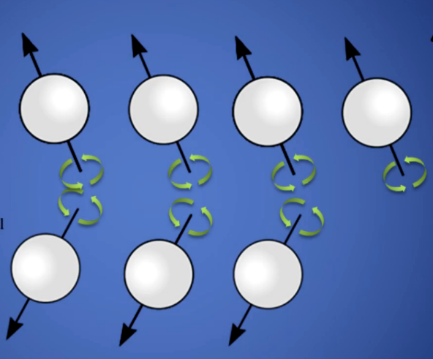
CAMPO MAGNÉTICO B₀

Slide 17
Quando um paciente é colocado no meio do magneto, os núcleos de hidrogênio em seu corpo se alinham paralela ou antiparalelamente A B₀ . Um pequeno excesso de núcleos de hidrogênio se alinha paralelamente a B₀ e constitui o VME do paciente.
A diferença de energia entre essas duas populações aumenta a medida que B₀ aumenta. Em consequência disso, em campos de potência elevada há menos núcleos com energia suficiente para passar a população de alta energia. Isso quer dizer que a magnitude do VME é maior em campos de alta potência que nos de baixa potência, ocasionando um sinal melhor.

Slide 18
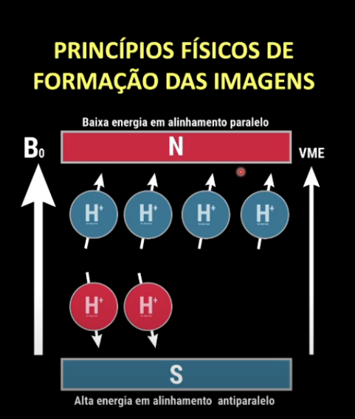

Slide 19
PRECESSÃO
Cada núcleo de hidrogênio que constitui o VME está girando sobre seu eixo.
A influência de B _{0,} produz uma rotação adicional ou oscilação, que é uma trajetória circular em torno de B_{0.} É designada como trajetória de PRECESSÃO. E a velocidade com que o VME oscila em torno de B₀ é chamada frequência de precessão.
MEGAHERTZ –Unidade de frequência de precessão.
O movimento de precessão pode se entendido como uma distorção do spin nuclear em resultado da ação do campo magnético externo.
Esse movimento pode ser comparado ao movimento giratório de um pião no momento em que começa a perder a sua força.

Slide 20
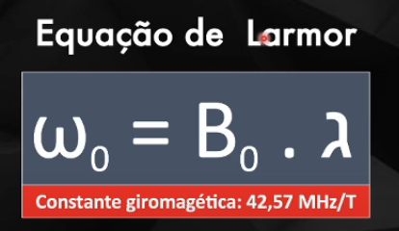
EQUAÇÃO DE LARMOR
A frequência com que o próton de hidrogênio precessiona depende :
1-da razão giromagnética
2-do campo magnético a que ele é submetido.
O valor da frequência de precessão é ditado pela equação de Larmor. Essa equação afirma que: A frequência de precessão (ω₀) = B₀ x γ. Onde:
B0 é a potência do campo magnético do magneto e
γ é a razão giromagnética .
A razão giromagnética do hidrogênio é de 42,57MHz/T.
Ex:
1,5 T , (42,57MHz x 1,5T) = 63,68MHz
1,0 T , (42,57MHz x 1T)=42,57MHz
3,0 T, (42,57MHz x 3 T)= 127,71MHz

Slide 21
Tesla (símbolo T) é a unidade usada pelo SI para densidade de fluxo magnético
Tesla é a unidade funcional de potência da máquina de ressonância, que representa o magnetismo do aparelho e sua capacidade de identificar lesões muito pequenas ou sutis, proporcionando o diagnóstico preciso
No Brasil, o primeiro equipamento de RM foi instalado em 1986 no Hospital Israelita
Albert Einstein em São Paulo.
Um equipamento Philips de 0,5 T ( tesla).
Durante cerca de 3 anos foi o único em operação da América do Sul.
0,5 T
1,0 T
1,5T
3,0
7,0

Slide 22
Por que o Hidrogênio
O hidrogênio é o escolhido por três motivos básicos:
É o mais abundante no corpo humano: cerca de 10% do peso corporal se deve ao hidrogênio;
As características de RM se diferem bastante entre o hidrogênio presente no tecido normal e no tecido patológico;
O próton do hidrogênio possui o maior momento magnético e, portanto, a maior sensibilidade a RMN.
o sinal que pode ser obtido é cerca de 1.000 vezes mais forte do que qualquer outro.

Slide 23
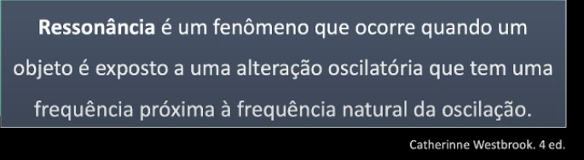

Slide 24
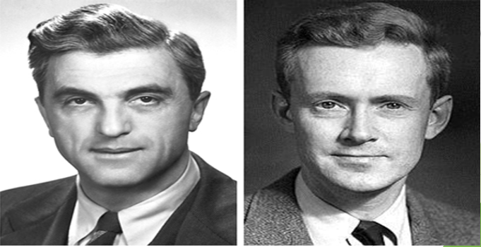
(A) Felix Bloch e (B) Edward Purcel colaboradores da Universidade de Harvard e de Stanford realizaram pesquisas que colocaram em evidência a ressonância à partir dos mecanismos de troca de energia entre forças eletromagnéticas e certos núcleos atômicos

Slide 25
Apesar do fenômeno físico da Ressonância Magnética Nuclear ter sido descrito em 1946 por Block e Purcell, as primeiras imagens do corpo humano só foram possíveis cerca de trinta anos após, com os trabalhos de diversos cientistas no mundo todo, mas especialmente de Paul Lauterbur e Sir Peter Mansfield. Este intervalo de tempo demonstra a complexidade deste método e a necessidade de tecnologias aparentemente tão distintas tais como os supercondutores e o processamento de sinais serem usados para formar a imagem. Em nenhum outro método de imagem, os conceitos físicos estão tão atrelados à rotina de realização de exames e operação do equipamento que em RM.

Slide 26
É um sistema que aproveita as propriedades naturais dos átomos existentes no corpo humano para criar uma imagem em duas ou três dimensões.
Por não utilizar radiação ionizante, é um método mais inócuo que a radiografia tradicional e a TC.
O sinal na RM surge a partir do centro do átomo, denominado núcleo.
Qualquer núcleo que contenha número desigual de prótons e/ou nêutrons possui momento angular, o que é fundamental para produzir o sinal em RM.

Slide 27
RESUMINDO A IRM
A imagem por ressonância Magnética (IRM) é, resumidamente, o resultado da interação do forte campo magnético produzido pelo equipamento com os prótons de hidrogênio do tecido humano, criando uma condição para que possamos enviar um pulso de radiofrequência e, após, coletar a radiofrequência modificada, através de uma bobina ou antena receptora. Este sinal codificado espacialmente por gradientes.

Slide 28
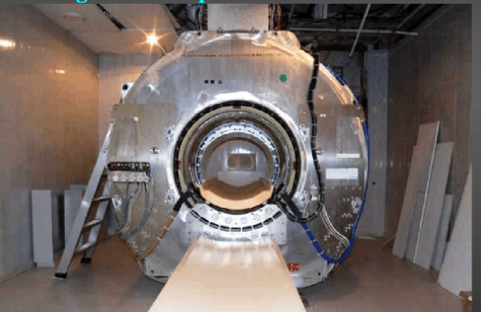
POTENCIAS DE CAMPO
Os equipamentos de RM possuem um forte campo magnético que varia entre 0,2 Tesla a 3 Teslas. 7 Tesla para experiências. Para comparação, a força do campo gravitacional da Terra é de 0,005 Tesla. Para produzir um campo magnético tão forte, existem 3 tipos de magnetos: Permanente, Resistivo e Supercondutor.

Slide 29
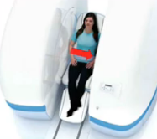
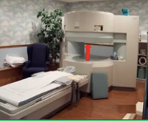
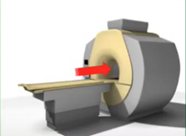
Magnetos 3 tipos
MAGNETOS PERMANENTES
MAGNETOS RESISTIVOS
MAGNETOS SUPERCONDUTORES

Slide 30
PERMANENTE
Um magneto permanente consiste de um material que foi magnetizado de tal modo que ele não vai perder seu campo magnético. Seu campo magnético vai de 0,1 a 0,5 T.
Os magnetos permanentes são constituídos por grandes blocos de material ferromagnético, que conservam o magnetismo após serem expostos a outro campo magnético.
O material mais utilizado é uma liga de alumínio, níquel e cobalto.
Essa configuração é mais eficiente em termos de consumo de energia e custo operacional
Melhor aplicado quando o estudo está voltado para extremidades.
♦ Seu campo magnético está sempre presente e com força total;
♦ Baixo consumo de energia;
♦ Baixo custo operacional (não requer força eletromotriz);
♦ Não requer unidade resfriado

Slide 31
PERMANENTE
VANTAGENS
Baixo consumo de energia
Não depende de corrente elétrica para gerar o campo
Baixo custo operacional
Menor rejeição aos pacientes claustrofóbicos
DESVANTAGENS
Força do campo limitada (menor que 0,5 T)
Pesado

Slide 32
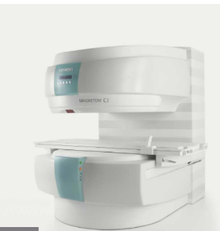
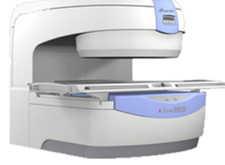
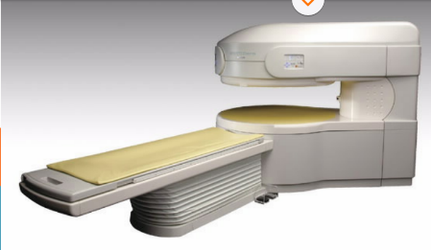
PERMANENTE

Slide 33
RESISTIVOS
Consiste em muitas voltas de fio enrolado ao redor de um cilindro por onde passa uma corrente elétrica, o que gera um campo magnético. Se a eletricidade for desligada , o campo magnético também desliga.
Não necessitam de refrigeração por hélio líquido
Pode ser ligado e desligado pelo operador
Campo aberto com potência de 0,20 T, 0,35T e 0,50T.

Slide 34
RESISTIVOS
VANTAGENS
Custo financeiro baixo
Peso Leve
Pode se desligado
DESVANTAGENS
Alto consumo de energia
Campo magnético limitado (máximo de 0,5 T)
Necessidade de resfriamento constante (hídrico)

Slide 35
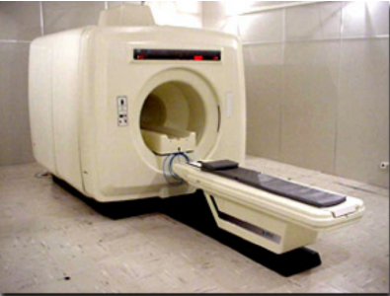
RESISTIVOS

Slide 36
SUPERCONDUTORES
São magnetos alimentados por correntes elétricas de alta densidade , são eletromagnetos solenoides, semelhantes ao resistivo por também serem compostos de enrolamento de fios pelo quais passa uma corrente elétrica criando o campo magnético. A diferença é que o fio é continuamente banhado por substâncias criogênicas ( hélio liquido) á temperatura de aproximadamente -269C, fazendo com que a resistência no fio caia a zero.
São refrigerados por hélio líquido envoltos em camadas de vácuo;
0,5 Tesla a 7,0Tesla;
Campo fechado;
Possuem melhores recursos aliados a melhor qualidade de imagem;
São mais caros.

Slide 37
SUPERCONDUTORES
Vantagens Alto campo magnético, gerando Equipamentos fechados
Melhor qualidade de imagens
Desvantagens
Necessita de hélio para manter o resfriamento

Slide 38
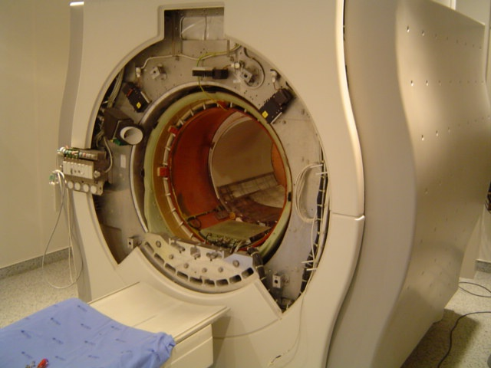
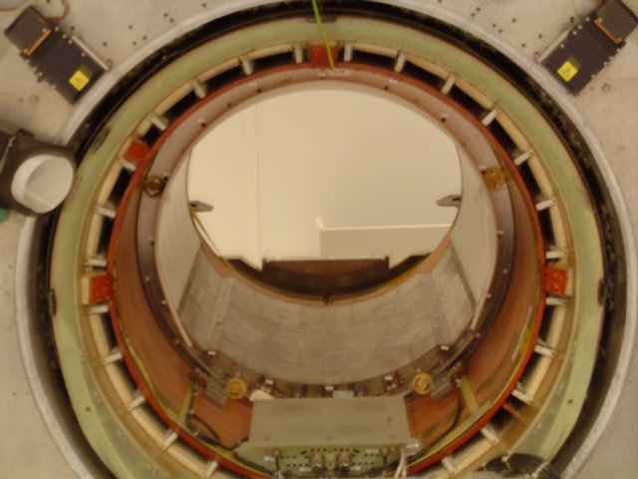
MAGNETO SUPERCONDUTOR

Slide 39
Potências de Campo
ABAIXO DE 1 TESLA=a maioria de categoria possuem campo aberto ou para extremidades corporais. Eles possuem a menor intensidade de campo magnético e portanto a menor qualidade de imagem.
1TESLA=costuma ser mais antigo ( a maioria foi fabricado antes de 2002. Em geral possuem campos pouco eficientes, menos funcionalidade e geram imagens de inferior qualidade.
1,5TESLA= são o carro chefe dos aparelho de RM. Um equipamento de 1,5T é suficiente para a maioria dos exames.

Slide 40
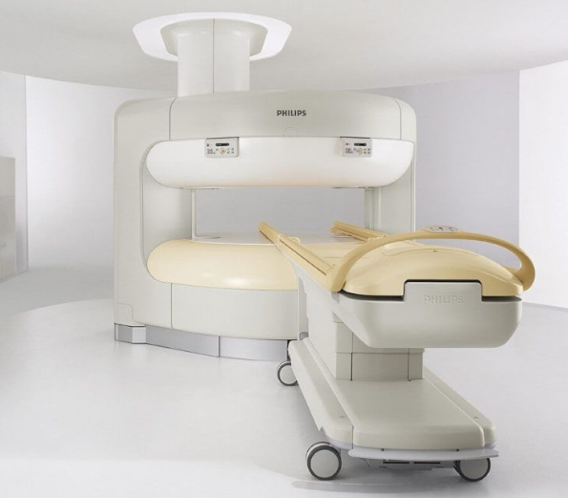
Campo aberto

Slide 41
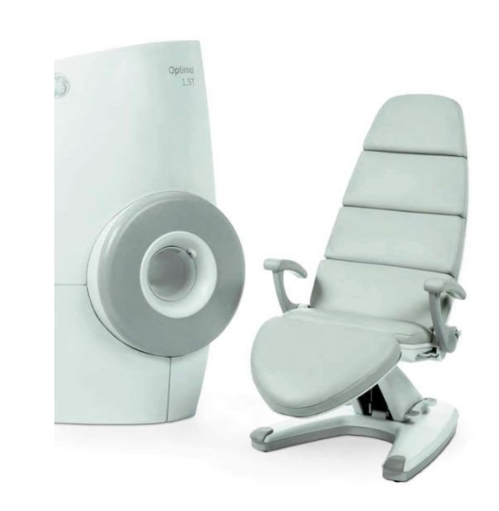
EXEMPLO DE APARELHO DE EXTREMIDADES DE 1,5T

Slide 42
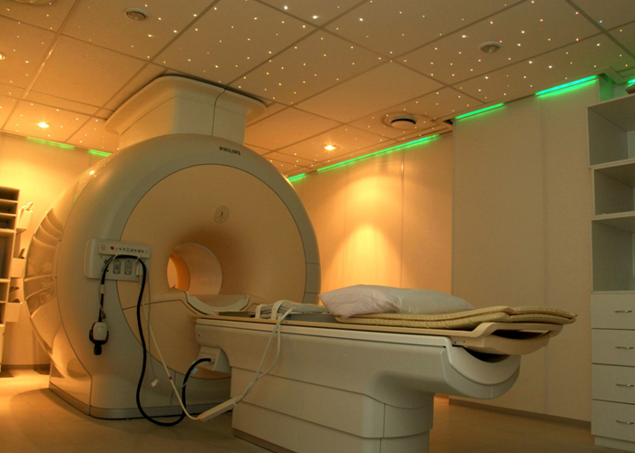
Magneto permanente
Campo Fechado

Slide 43

OBRIGADA!
Cleide Cornelsen

